Slide 1
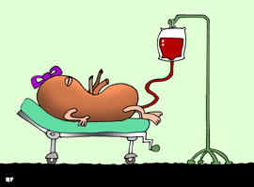
CASO CLINICO N° 3
LIC VERONICA ROCHA ORTEGA
LIC CELIA MENDOZA VILLCA

Slide 2

S.G.D. paciente de sexo femenino de 55 años de edad. Cuyo motivo de consulta fue de debilidad hace 3 días, presenta astenia, adinamia, mareos, cefalea. Evaluada previamente en otro Centro donde le diagnosticaron Enfermedad Renal Crónica con necesidad de apoyo dialítico.
Tiene antecedentes de HTA mal manejada en cuanto a medicación por la paciente, se le realizo una FAV en el brazo izquierdo pobre en el desarrollo en el posoperatorio, posterior a esta se le vuelve a realizar una FAV en brazo derecho en proceso de maduración.

Slide 3

MINI PROCESO DE ENFERMERIA

Slide 4
DATOS GENERALES
Edad: 55 años | Servicio: Neurocirugía
Procedencia: Ladislao Cabrera - Oruro | N° de Cama: 3
Sexo: Femenino | Estado Civil: Casada
Religión: Católica | Ocupación: Ama de Casa

Slide 5

ENFERMEDAD RENAL CRONICA
Definición:
Situación en la cual los riñones son insuficientes para mantener de manera adecuada la homeostasis del medio interno a causa de una lesión estructural irreversible presente en un largo periodo de tiempo. Se define como la presencia de un filtrado glomerular de < 60 ml / min durante 3 o más meses.

Slide 6

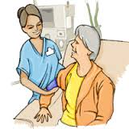
Etiología:
Diabetes (nefropatía diabética)
Hipertensión arterial (nefroangioesclerosis).

Slide 7
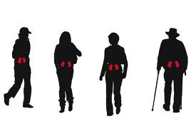
Manifestaciones Clínicas:
Alteraciones hidroelectrolíticas y del equilibrio ácido base:
Alteraciones endocrino – metabólicas
Alteraciones hematológicas
Osteodistrofia renal
Complicaciones digestivas
Complicaciones cardiovasculares
Complicaciones neurológicas
Complicaciones cutáneas

Slide 8

Tratamiento:
Dieta de la insuficiencia renal crónica
Suplemento de calcio
Quelantes de fósforo como el carbonato de calcio
Tratamiento de la anemia
Tratamiento de la HTA
Tratamiento de la dislipemia

Slide 9
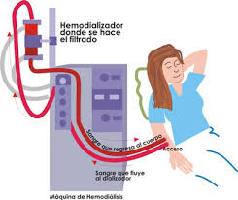
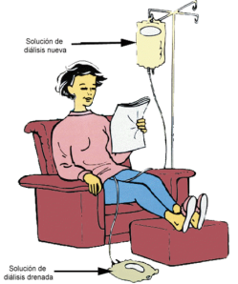
Tratamientos de remplazo renal
Hemodiálisis
Diálisis Peritoneal

Slide 10
Vías de acceso vascular permanente o de larga duración.
Son generalmente utilizadas para el tratamiento de pacientes crónicos.
Su duración es de varios años si no se presentan complicaciones que las inutilicen como infecciones, taponamientos, trombosis, etc.
Fistula arteriovenosa
Catéter de implantación central

Slide 11
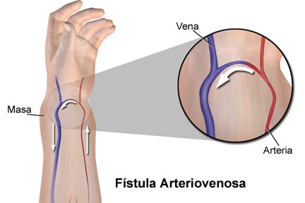
Fistula arteriovenosa (FAV)
La FAV se obtiene mediante la anastomosis subcutánea de una arteria y una vena periférica. Este cortocircuito permite la dilatación del sistema venoso superficial, la resistencia al flujo se reduce y el flujo de sangre aumenta de 100 mL/min a 1000 mL/min.

Slide 12
Región de Anastomosis
Miembros superiores:
Antebrazo: arteria radial con la vena cefálica o vena basílica.
Brazo: arteria braquial con la vena cefálica o vena basílica.
Miembros inferiores:
Arteria femoral con la vena safena

Slide 13
Técnica Operatoria
Latero – lateral: descrita originalmente por Cimio y Brescia, tiene como complicación la hipertensión venosa y edema de la parte distal del miembro afectado.
Termino – terminal: técnica operatoria surgida posteriormente.
Termino – lateral: es la de mayor utilización debido a que la arteria periférica que irriga la parte distal continua permeable. En caso de producirse trombosis en el área de anastomosis una nueva fistula próxima a la antigua vena puede ser inmediatamente conectada.

Slide 14
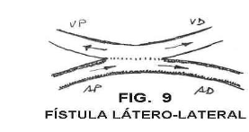
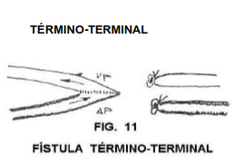
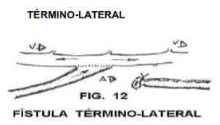

Slide 15
La presión d la sangre ensancha la luz del vaso fortaleciendo sus paredes.
Su funcionamiento se manifiesta mediante una frénito o vibración palpable (thrill) y un soplo característico, fácilmente detectable con la ayuda del estetoscopio.

Slide 16
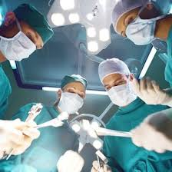
La punción no debe realizarse antes de haber cumplido las dos semanas de evolución post operatoria. Se recomienda esperar un tiempo prudencial de un mes, pero lo ideal es de tres a seis meses para que la fistula pueda ser utilizada.

Slide 17
Complicaciones de las fistulas AV
Estenosis
Son la causa fundamental de disfunción de las fístulas arteriovenosas y pueden aparecer en cualquier tramo de ellas y en venas centrales de drenaje, aunque las más frecuentes son perianastomóticas. Deben tratarse las estenosis superiores al 50%, con lo que mejora la calidad de la diálisis y evita la trombosis de la fístula arteriovenosa.

Slide 18
Trombosis:
Es urgente tratar las trombosis en las primeras 24 horas para evitar la colocación de un catéter venoso central. El diagnóstico es clínico (ausencia de thrill y soplo).

Slide 19
Cuidados previos a la realización de la fístula
Proporcionar información al paciente relativo a la FAV, descripción, utilidad y cuidados a aplicar.
No utilizar para punciones o canalizaciones, las venas y arterias del brazo o antebrazo donde se vaya a realizar la fístula arteriovenosa (generalmente la extremidad no dominante)

Slide 20
Cuidados previos a la realización de la fístula
En el caso de tener que emplear esta extremidad, pinchar sólo las venas del dorso de la mano y la arteria humeral. Realizar en este caso una punción y una hemostasia cuidadosa.
Anotar en el apartado de precauciones del plan de cuidados, la próxima realización de FAV y la extremidad elegida, señalizándolo de forma visible para evitar su punción.

Slide 21
Cuidados en el periodo postquirúrgico
Medir los signos vitales y valorar el estado de hidratación del paciente, especialmente en pacientes mayores, ateroescleróticos, diabéticos o con tratamiento hipotensor, con el fin de evitar hipotensiones que puedan provocar una trombosis precoz de la FAV
Verificar el buen funcionamiento de la FAV una vez por turno, comprobando mediante la palpación y/o auscultación la vibración y el soplo.

Slide 22
Cuidados en el periodo postquirúrgico
Vigilar el apósito para detectar posibles pérdidas hemáticas.
Mantener la extremidad elevada para favorecer la circulación de retorno y evitar edemas.
Explicar al paciente que debe movilizar el brazo suavemente durante las primeras 24-48 horas para favorecer la circulación evitando ejercicios bruscos que puedan ocasionar sangrado.

Slide 23
Cuidados en el periodo postquirúrgico
Tomar el pulso periférico para detectar isquemias.
Evitar la aplicación de vendajes compresivos en la extremidad afectada
No realizar tomas de presión arterial ni punciones en el brazo de la FAV.
Anotar en el plan de cuidados la fecha de realización de la FAV y su localización.

Slide 24

HIPERTENSION ARTERIAL
La hipertensión arterial (HTA) es una enfermedad crónica de etiología variada, que se caracteriza por el aumento sostenido de la presión arterial (PA), ya sea sistólica, diastólica o de ambas.
Supone un importante factor de riesgo cardiovascular y además su presencia aumenta la morbimortalidad global.

Slide 25
FACTORES DE RIESGO DE HTA
Antecedentes familiares de HTA (factores genéticos) Obesidad Sedentarismo Alimentación con exceso o con déficit de calorías Consumo excesivo de sal Consumo excesivo de alcohol Bajo nivel socioeconómico

Slide 26
Lesión de órganos diana
Retinopatía hipertensiva
Miocardiopatía hipertensiva,
Repercusión vascular,
Repercusiones neurológicas
Nefropatía hipertensiva,

Slide 27

VALORACION DE LOS PATRONES DE GORDON

Slide 28
Percepción de Salud – Manejo de situación de Salud
Estado General de Salud; paciente en regular estado de salud adinámica, con debilidad muscular, refiere tener mareos.
Paciente expresa preocupación sobre su estado de salud y sobre su internación.
  Debilidad e Inestabilidad al caminar, relacionado a los signos y síntomas de su patología actual.

Slide 29
DIAGNÓSTICO DE ENFERMERÍA
Mantenimiento ineficaz de la salud relacionado con discapacidad funcional secundario a enfermedad debilitante crónica.

Slide 30
Patrón Nutricional – Metabolismo
  Higiene e Integridad Cutánea
Apariencia de la piel: Solución de continuidad en brazo derecho con presencia de herida cerrada suturada en proceso de cicatrización y maduración de FAV, el izquierdo con presencia de herida en proceso de cicatrización, piel de color de gris – bronce , seca y escamosa,
Pelo: color negro y adelgazado
Uñas: Delgadas y frágiles.

Slide 31
Patrón Nutricional – Metabolismo
  Estado Nutricional
Paciente, refiere tener cambios en el apetito, nauseas, debido a la dieta restringida que debe recibir el paciente renal.
Dieta hiposódica, hipoprotéica, hipograsa
Condición de la cavidad oral: Dentadura en proceso de descalcificación, membranas y mucosas ligeramente pálidas.

Slide 32
Patrón Nutricional – Metabolismo
  Líquidos y electrolitos
Paciente requiere de control de líquidos que Ingresan y se eliminan, debido a falla renal.
Paciente presenta edema a nivel generalizado, recibe diurético, tiene restricción de líquidos.

Slide 33
DIAGNÓSTICO DE ENFERMERÍA
Nutrición desequilibrada menos de los requerimientos corporales en relación con anorexia, nauseas, vómitos restricciones alimentarias y alteración de las membranas mucosas orales.
Exceso de volumen de líquido en relación con un menor volumen urinario, excesos alimentarios y retención de sodio y agua.
Potencial de alteración en la membrana mucosa oral y sabor de boca desagradable, relacionada con los efectos de la urea y el amoniaco.

Slide 34
Patrón de eliminación
  Intestinal:
  Paciente relata tener diarrea alterada con constipación
  Urinario:
  Patrón urinario: presenta oliguria
DIAGNÓSTICO DE ENFERMERÍA
Deterioro de la eliminación urinaria relacionado con deterioro de la capacidad para reconocerlos.

Slide 35
Patrón de Actividad y Ejercicio
  Valoración Cardiopulmonar:
Presión Arterial: hipertensa mal controlada
Respiración: acelerada, arrítmica, superficial, respira por la boca, requiere de oxígeno PRN. Presenta disnea, taquipnea.

Slide 36
Patrón de Actividad y Ejercicio
  Capacidad motora:
Grado de movilidad: reposo relativo y/o ambulación débil
Requiere ayuda de otra persona para deambular
Tiene alteración en el equilibrio, como ser debilidad muscular

Slide 37
DIAGNÓSTICO DE ENFERMERÍA
Intolerancia a la actividad en relación con fatiga, retención de productos de desecho y el procedimiento de diálisis.
Alteración de la presión arterial (hipertensión) relacionada con la retención sódica e hídrica y mal funcionamiento del sistema renina-angiotensina-aldosterona.

Slide 38
Patrón de Sueño y Descanso
Existen factores ambientales que alteran o influyen en el descanso, como ser luz excesiva y actividades rutinarias del hospital
Paciente fatigada por sobrecarga de volumen, el cual le conlleva a tener sueños intermitentes.

Slide 39
DIAGNÓSTICO DE ENFERMERÍA
Alteración del patrón del sueño relacionado con la reducción del ejercicio, el estrés secundario a la preocupación por la enfermedad, el desconocimiento del entorno y/o el malestar asociado a la enfermedad.

Slide 40
Patrón Cognoscitivo – Perceptual
  La alteración en procesos mentales es debido a la patología renal crónica
  Desconoce del Proceso de su enfermedad, Diagnóstico médico, plan de cuidados, medicamentos, dieta, ejercicio y plan de rehabilitación.

Slide 41
DIAGNÓSTICO DE ENFERMERÍA
Potencial alteración en el proceso de pensamiento relacionado con los efectos de las toxinas urémicas, acidosis, desequilibrio de líquidos y electrolitos, hipoxia en el sistema nervioso central.

Slide 42
Patrón de auto- percepción y auto-concepción
Necesidades Psicosociales
Estado emocional: paciente ansiosa
La enfermedad que cursa la paciente altera el auto-concepto, imagen corporal, identidad personal, de la paciente.

Slide 43
DIGNÓSTICO DE ENFERMERÍA
Riesgo de bajo autoestima situacional en relación con la dependencia los cambios de participación e imagen corporal y la función sexual

Slide 44
Patrón de Relación con el Rol
Falta de conocimiento sobre el trastorno renal, tratamiento a seguir (hemodiálisis)
Relaciones interpersonales deficientes
Cambio del rol como madre, en relación con los hijos

Slide 45
DIAGNÓSTICO DE ENFERMERÍA
Potencial de no adaptación relacionado al conocimiento deficiente acerca del trastorno tratamiento y efectos colaterales de la dieta y diálisis.
Déficit de conocimiento relacionado con los cuidados del acceso vascular.

Slide 46
Patrón Reproductivo Sexual
  Disminución de la libido sexual hacia su propia pareja
DIAGNÓSTICO DE ENFERMERÍA
Potencial de alteración sexual relacionada con los efectos de la uremia en los sistemas endocrinos, nerviosos y el impacto psicosocial de la IRC y su tratamiento.

Slide 47
Patrón de Capacidad de Afrontar las Situaciones de Stress
  Adaptación individual y familiar ineficaz, en respuesta a los cambios provocados por la enfermedad crónica y su tratamiento.

Slide 48
DIAGNÓSTICO DE ENFERMERÍA
Afrontamiento familiar incapacitante relacionado con el deterioro de la capacidad para desempeñar las responsabilidades del rol, secundario a la enfermedad crónica.

Slide 49
Patrón de Creencias y Valores
  Paciente manifiesta poco sus valores religiosos
DIAGNÓSTICO DE ENFERMERÍA
Riesgo de sufrimiento espiritual relacionado con la separación de los vínculos espirituales, secundario a enfermedad debilitante y hospitalización.

Slide 50

GRACIAS

